Slide 1
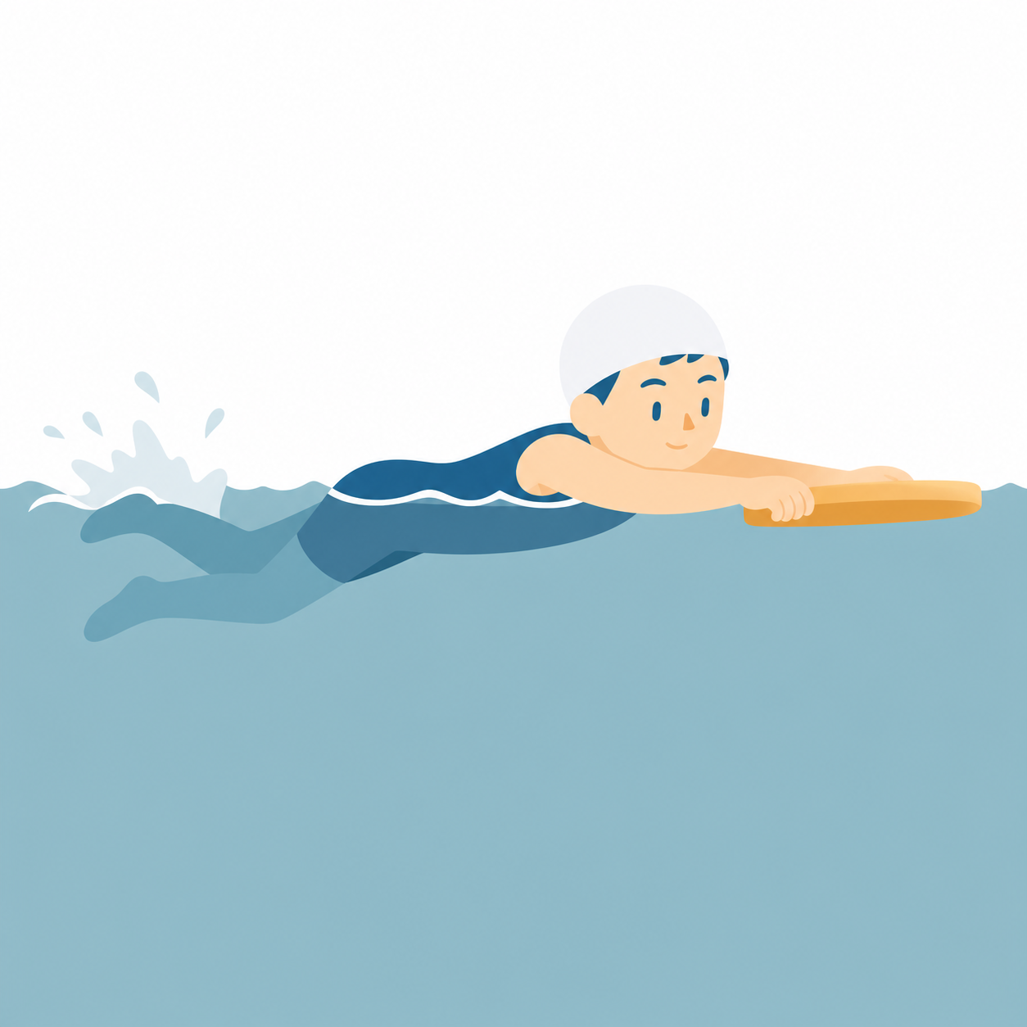
たいいく がくしゅうカード 低学年（1・2年）
みずあそび
くみ
ばん
なまえ
たんげんの めあて
できるように なりたい こと
できたら ◎○△に 〇を つけよう
みずかけっこ
◎○△
ワニさん・カニさん あるき
◎○△
もぐりっこ（かおつけ）
◎○△
ぶくぶく バブリング
◎○△
だるまうき
◎○△
ふしうき
◎○△
けのび
◎○△
うまく なる コツ
みずの なかで ゆっくり いきを はく
ちからを ぬくと からだが うくよ
プールサイドは あるく
まいじかんの きろく
じ | きょうの めあて・した こと | できばえ
1 |  | ◎ ○ △
2 |  | ◎ ○ △
3 |  | ◎ ○ △
4 |  | ◎ ○ △
5 |  | ◎ ○ △
たんげんの ふりかえり
できるように なった ことを かこう
できた ことが ふえたら、はなまる！
© School Stock｜体育 学習カード

